Slide 1
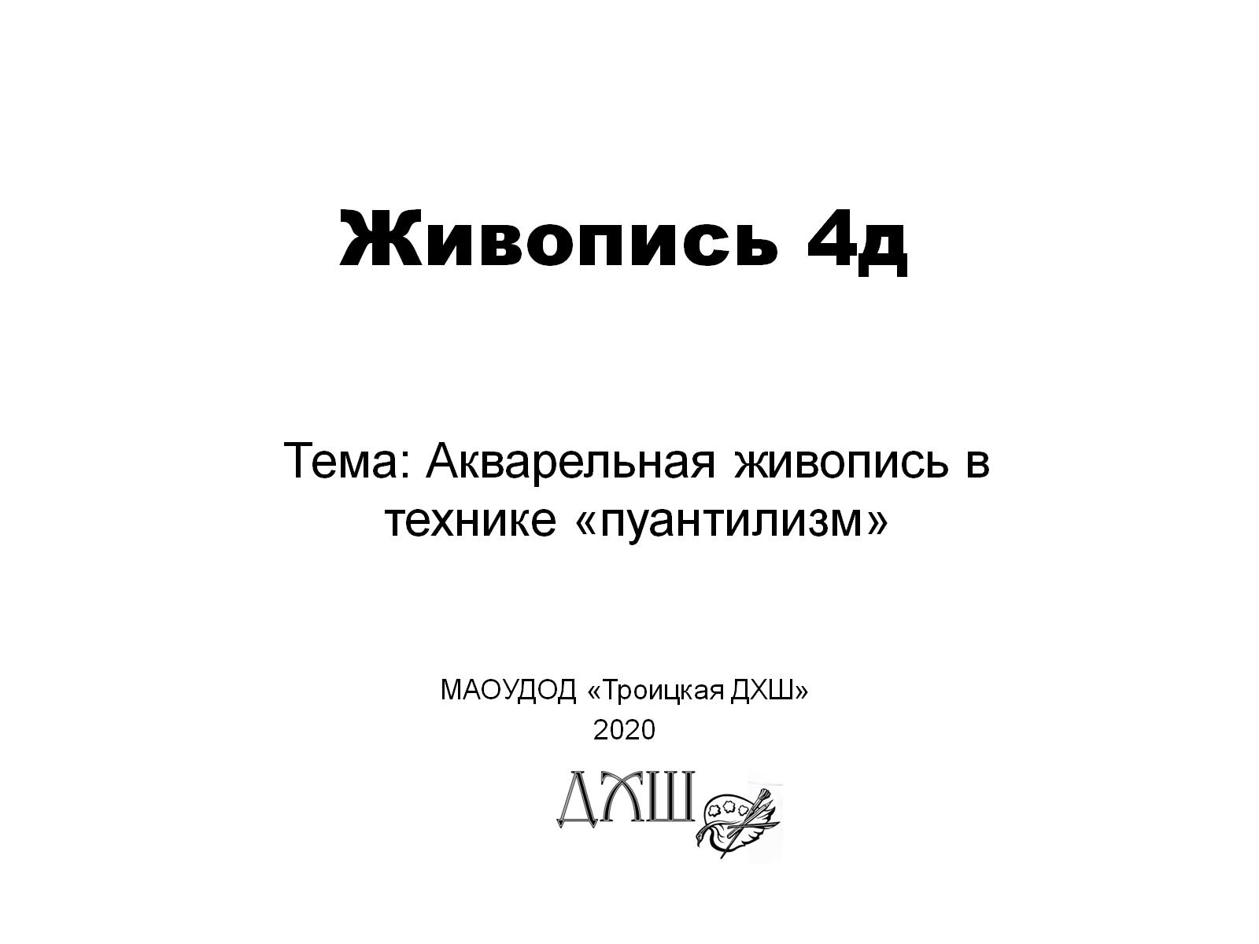
Живопись 4д

Slide 2
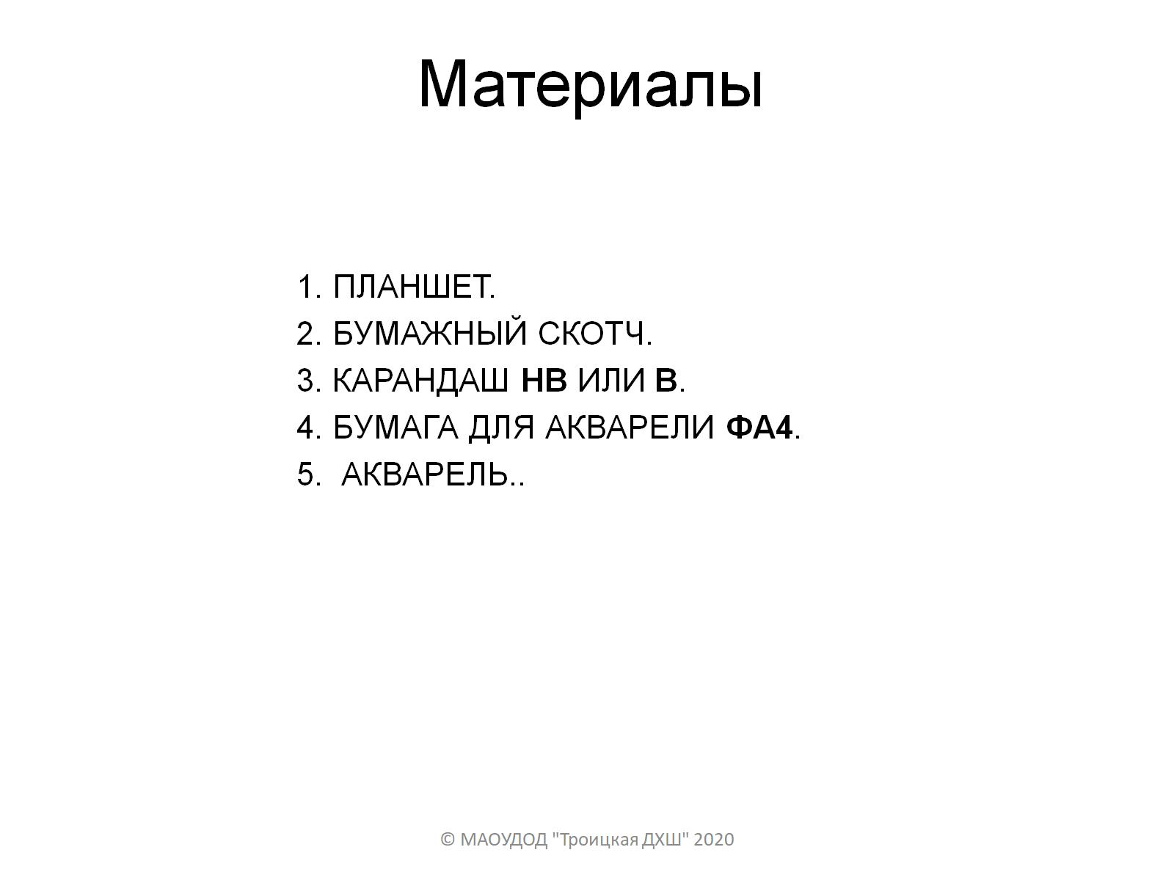
1. Планшет.
2. Бумажный скотч.
3. Карандаш нв или в.
4. Бумага для акварели фа4.
5. акварель..

Slide 3
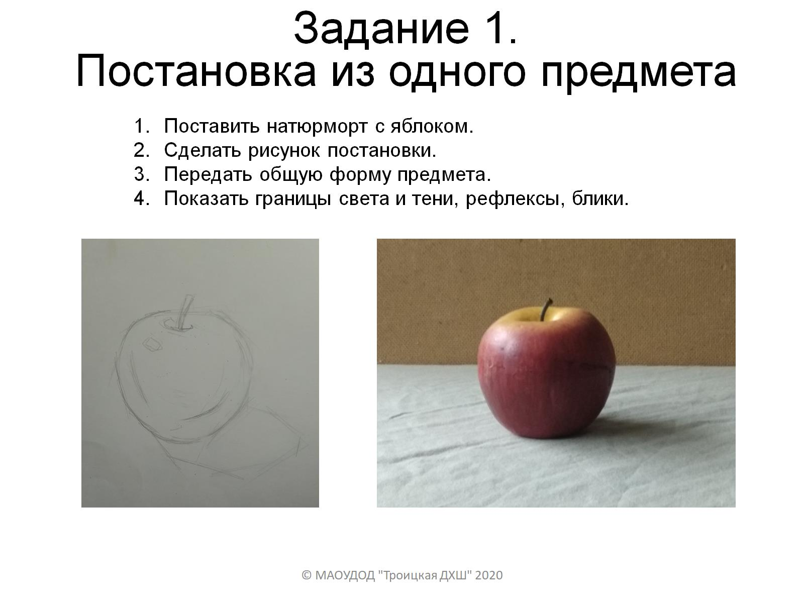
Задание 1.
Постановка из одного предмета

Slide 4
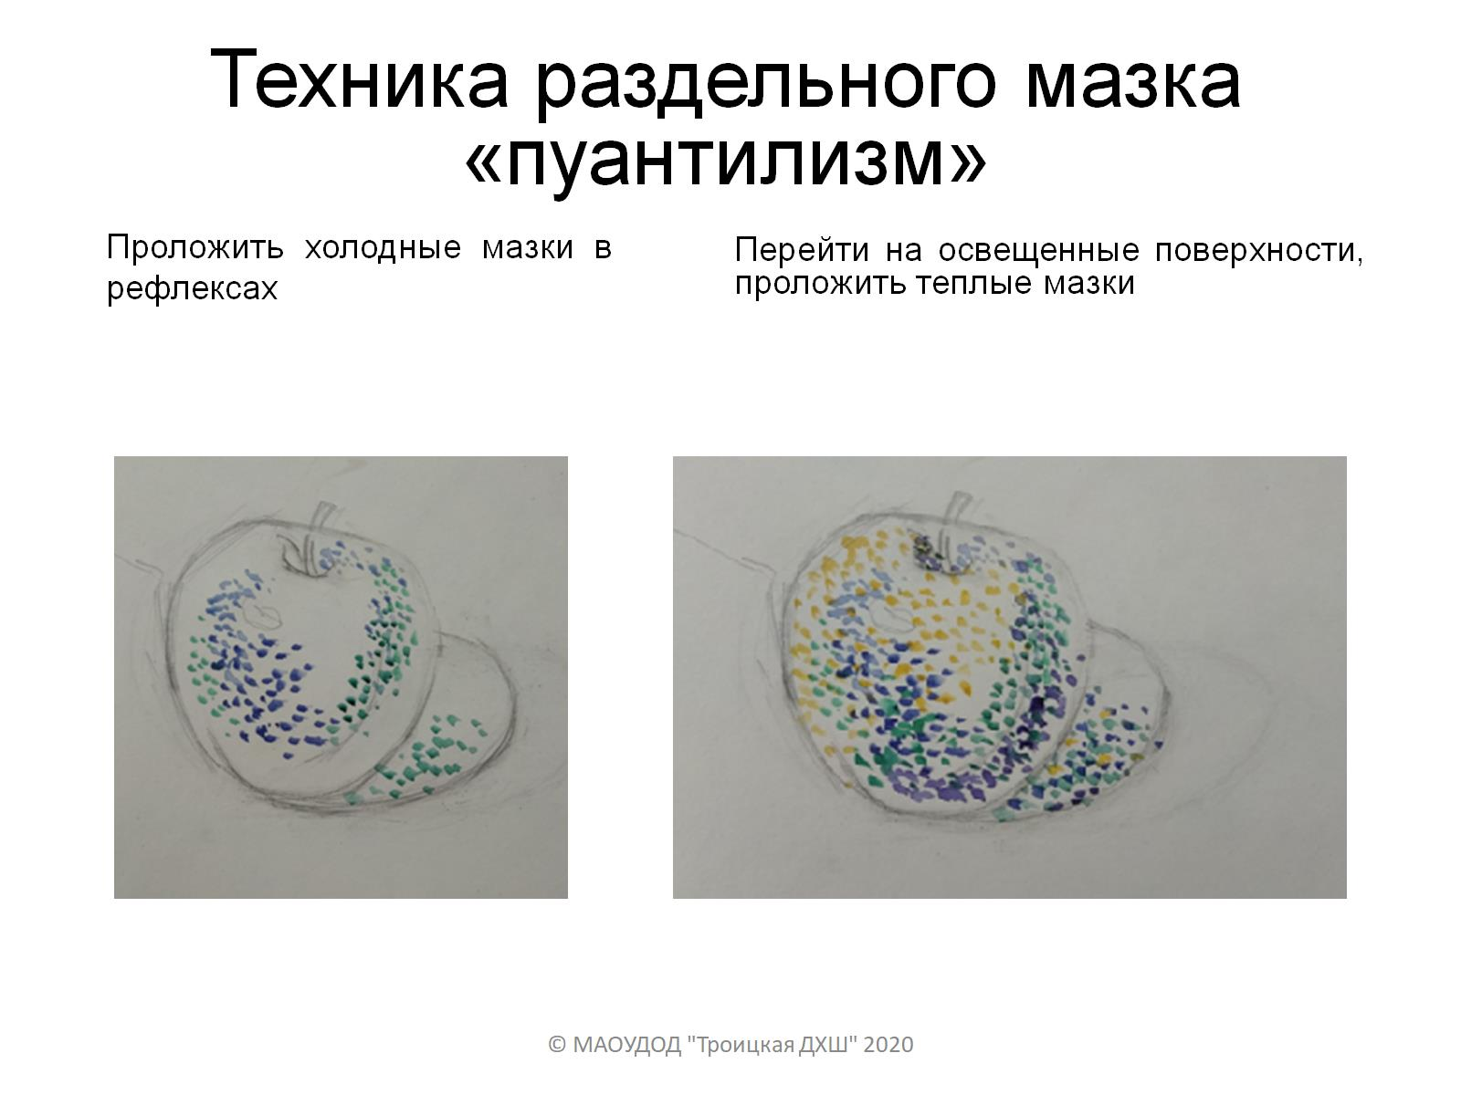
Техника раздельного мазка
«пуантилизм»

Slide 5
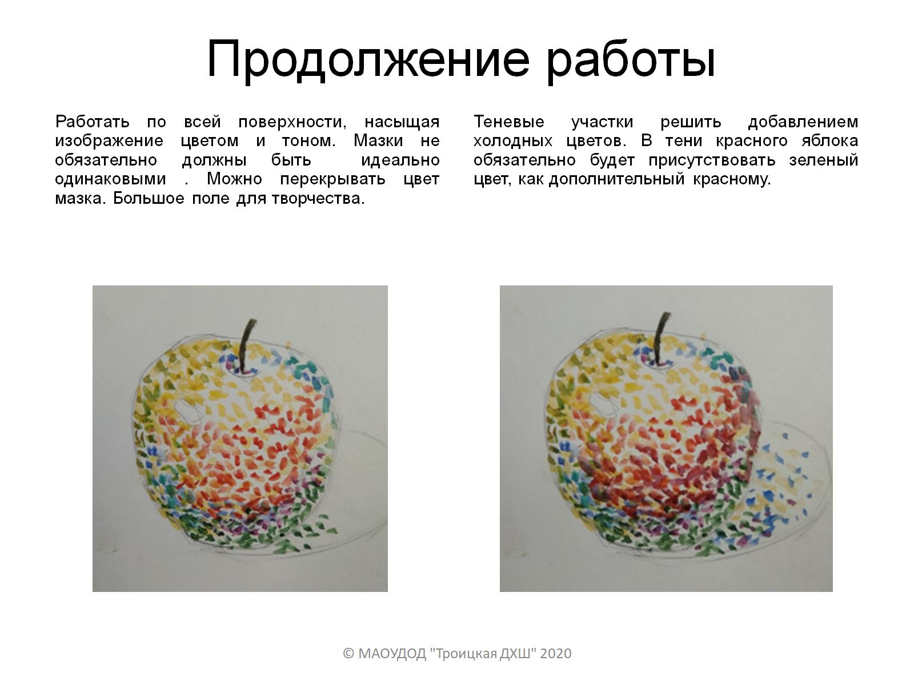
Продолжение работы

Slide 6
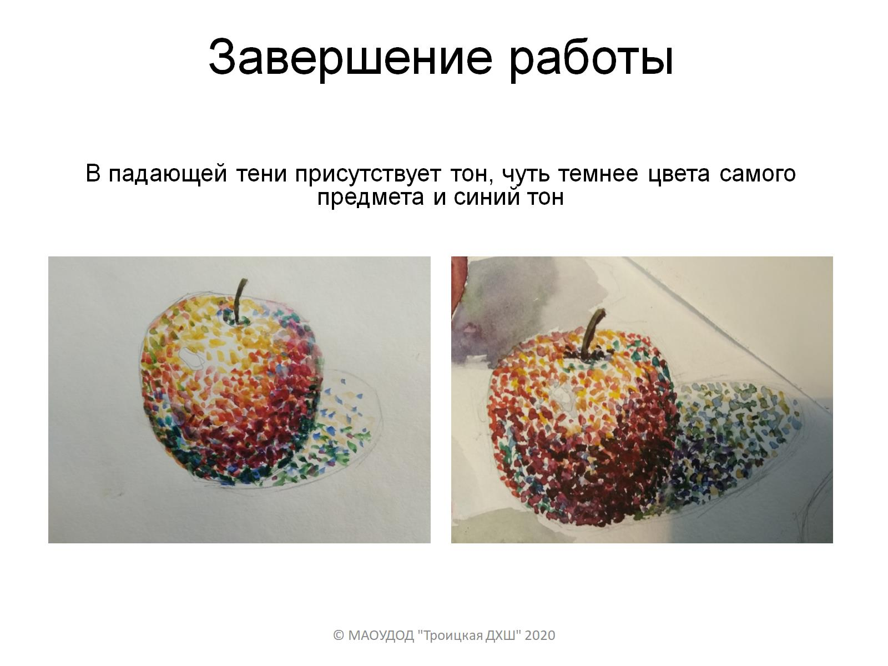
Завершение работы

Slide 7
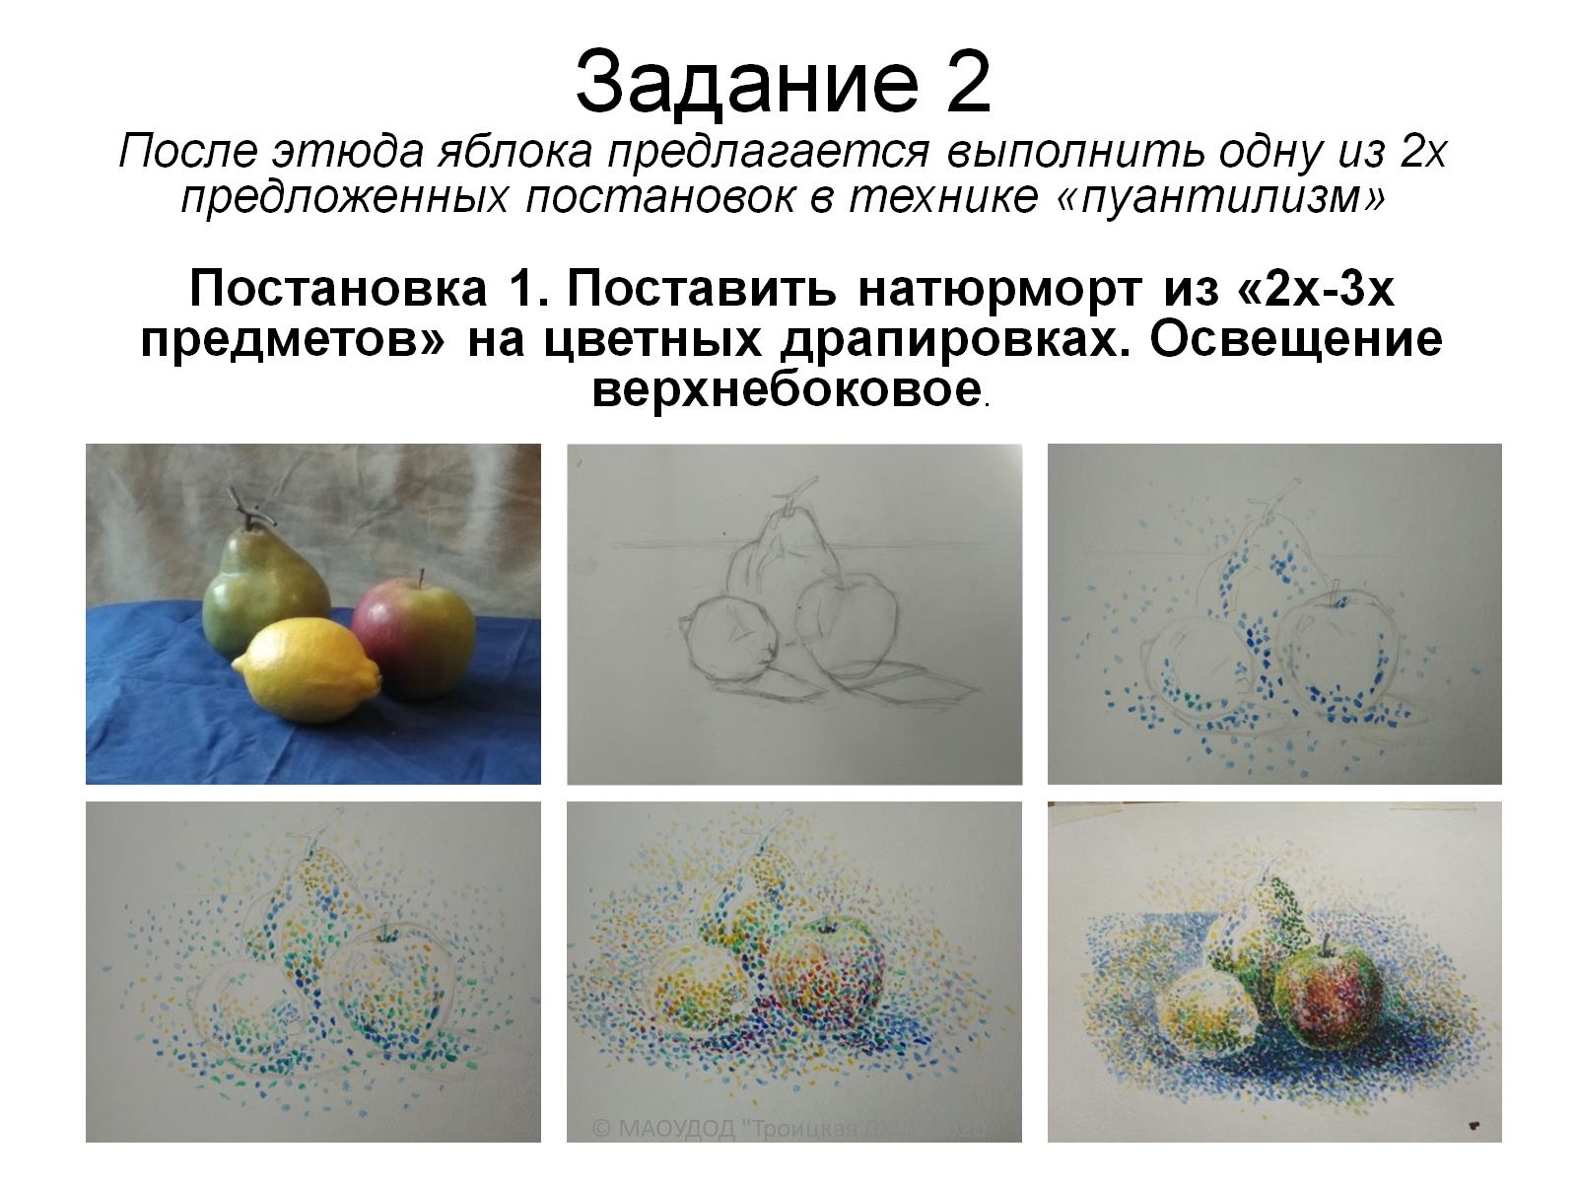
Задание 2
После этюда яблока предлагается выполнить одну из 2х предложенных постановок в технике «пуантилизм»

Slide 8
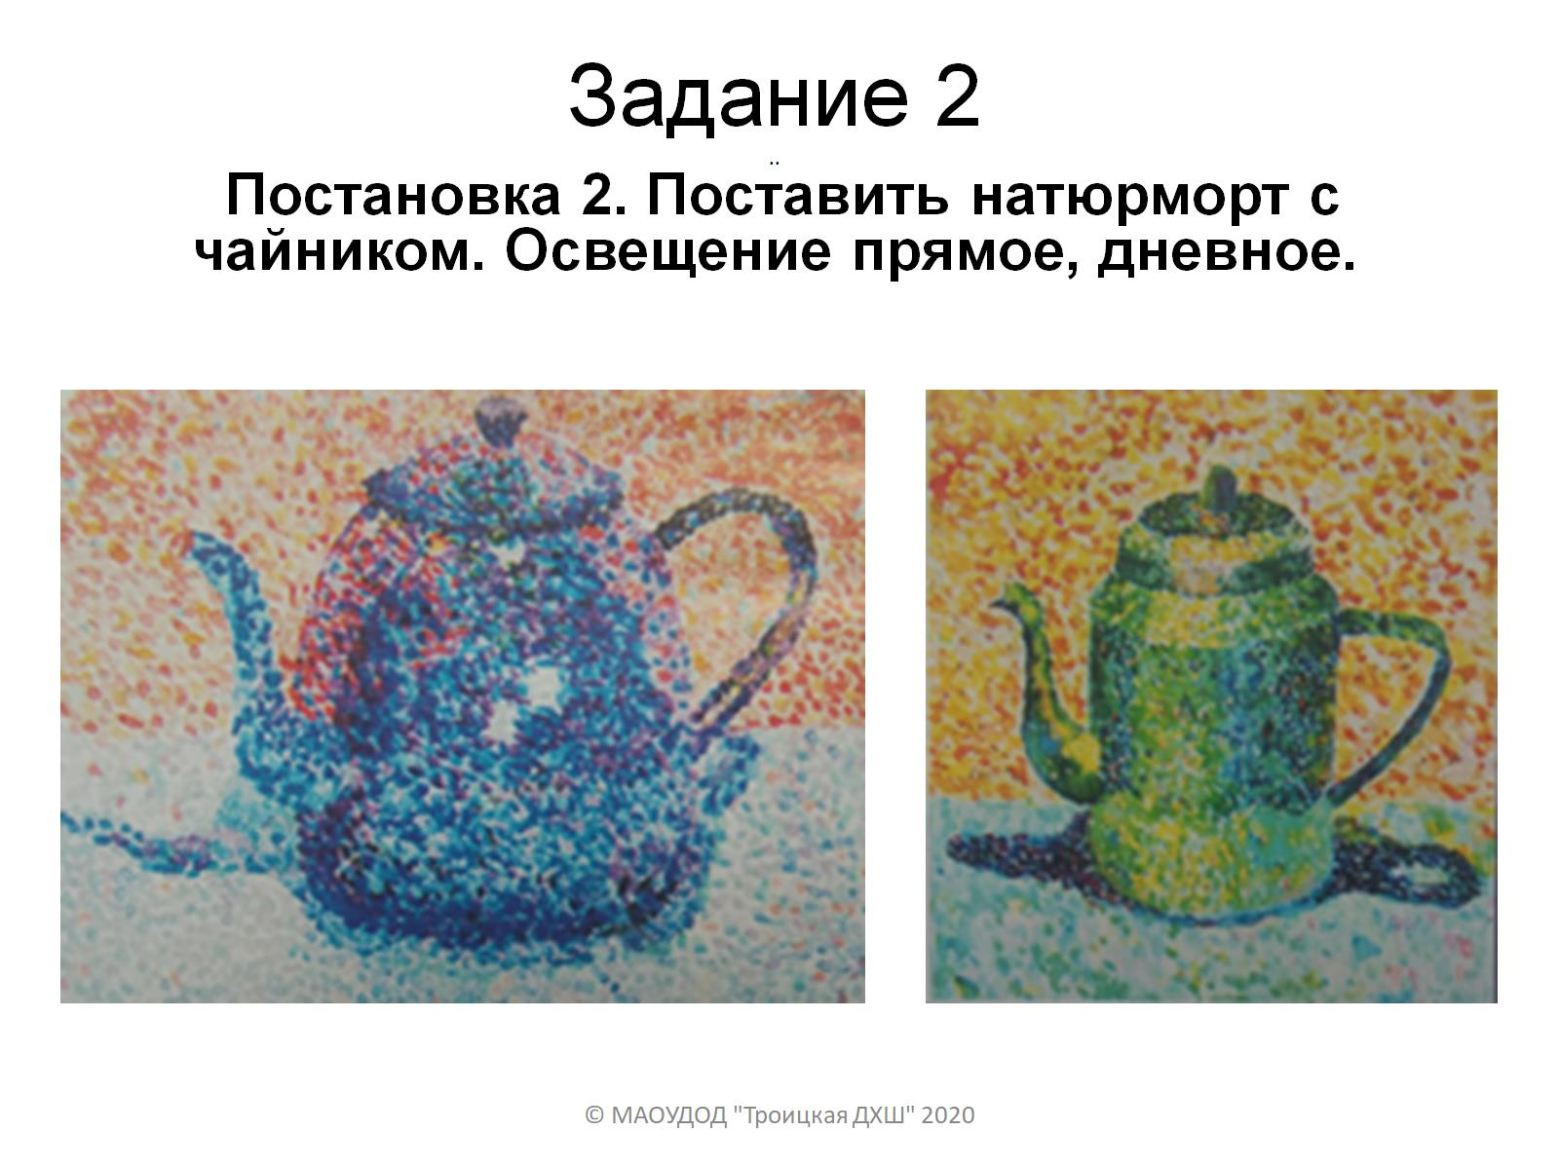
Задание 2
..
Постановка 2. Поставить натюрморт с чайником. Освещение прямое, дневное.

